Slide 1
مَركَزُ التَّربِيَّةِ الدّينِيَّة رُهبانِيَّةُ القَلبَينِ الأَقدَسَين
يُقَدِّمُ

Slide 2
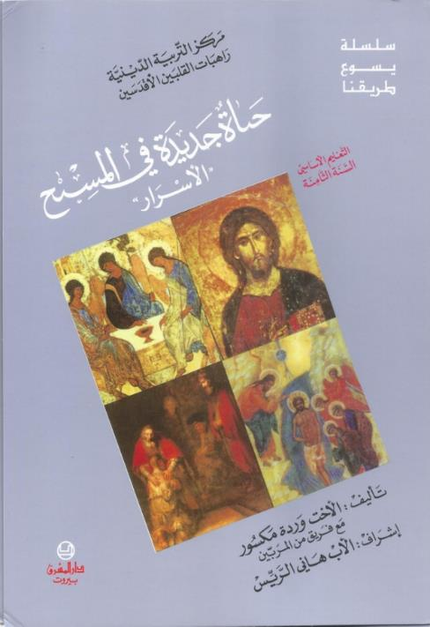
كِتابُ الثّامِنِ أَساسِيّ
حَياةٌ جَديدَةٌ في المَسيحِ
الأَسرار

Slide 3
اللِّقاءُ الرّابِع عَشَر
مين بَدّي إِشكُر؟
«ثُمَّ أَخذَ خُبزًا وَشَكَر»

Slide 5
شو بَدْنا نَعمِل بِهَاللّقاء؟

Slide 6
نتنَبَّه لأَهَمِّيّة المُناوَلة والاتِّحاد بِالرَّبّ يَسوع.
نِفهَم إنّو الإفخَارِستِيّا مرتبِطَة بِعَشاء يَسوع السِّرّيِّ مَع تلاميذو، ونشرَح الشُّروط الأَساسِيَّة لَحُضور القدّاس والمُشارَكِة الفِعليّة فيه.

Slide 7
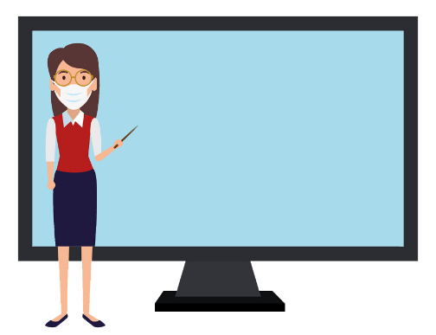
أَصدِقائي،
خَلّونا نْبَلّش ونِتْحِاوَر بِهَالأسئِلة!

Slide 9
خَلّونا نشوف شو بيخَبّرنا الكتاب المقَدّس عَن أوّل «إِفخارستِيّا»

Slide 10
وجاءَ يومُ الفَطير، وفيه يَجِبُ ذَبحُ حَمل الفِصح. فأرسلَ بُطرس ويُوحنّا وقال لَهُما:
اذهَبا فَأعِدّا لَنا الفِصحَ لِنَأكُله.
أَينَ تُريدُ أَن نُعِدَّه؟

Slide 11
فَقالَ
لَهُما:
إِذا دَخَلتُما المَدينَةَ يَلقاكُما رَجُل يَحملُ جَرّةَ ماء، فَاتبعاه إلى البَيتِ الّذي يَدخُلُه،

Slide 12
وَقولا لِرَبِّ البَيت:
يَقولُ المُعَلِّم: أَينَ الغُرفَة الّتي آكلُ فيها الفِصحَ مَعَ تَلاميذي؟ فَيُريكما عُلّيّةً كَبيرةً مَفروشَة،
فَأعِدّاه هُناكَ

Slide 13
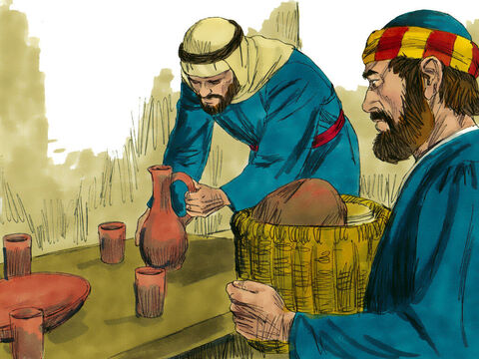
فَذَهَبا فَوَجَدا كَما قالَ لَهُما،
فَأَعَدّا الفِصح.

Slide 14
فَلَمّا أَتَتِ السّاعَةُ جَلَسَ هُوَ وَالرُّسُلُ لِلطَّعام.

Slide 15
فَقالَ لَهُم:
اشتَهَيتُ شَهوَةً شَديدَةً أن آكلَ هَذا الفِصحَ معكُم قبلَ أَن أتَأَلّم.

Slide 16
فَإِنّي أَقولُ لَكم: لا آكلهُ بَعدَ اليَوم حَتّى يَتِمَّ في مَلكوتِ الله

Slide 17
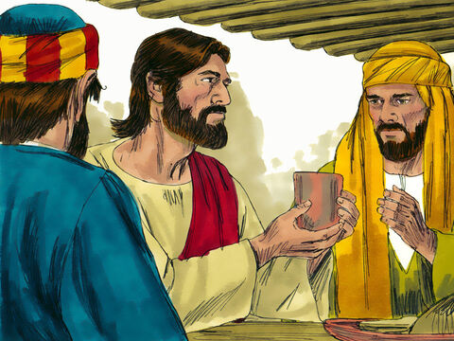
ثُمَّ تَناولَ كَأسًا وَشَكرَ وَقال:
خُذوا هَذا وَاقتَسِموهُ بَينَكم، فَإنّي أَقولُ لَكُم: لَن أشربَ بَعدَ اليَوم مِن عَصيرِ الكرمةِ حَتّى يَأتيَ مَلكوتُ الله

Slide 18
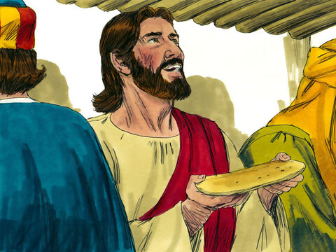
ثُمَّ أَخذَ خُبزًا وَشَكرَ وكَسَرَهُ وناوَلهم إِيّاه وَقال:
هَذا هوَ جَسَدي يُبذلُ مِن أجلِكم. إِصنَعوا هَذا لِذِكري

Slide 19
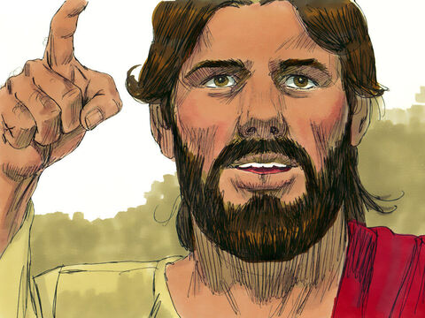
وَصَنعَ مِثلَ ذلكَ عَلى الكَأسِ
بَعد العَشاءِ فَقال:
هَذهِ الكَأسُ هِيَ العهدُ الجَديدُ بِدَمي الّذي يُراقُ مِن أَجلِكم

Slide 20
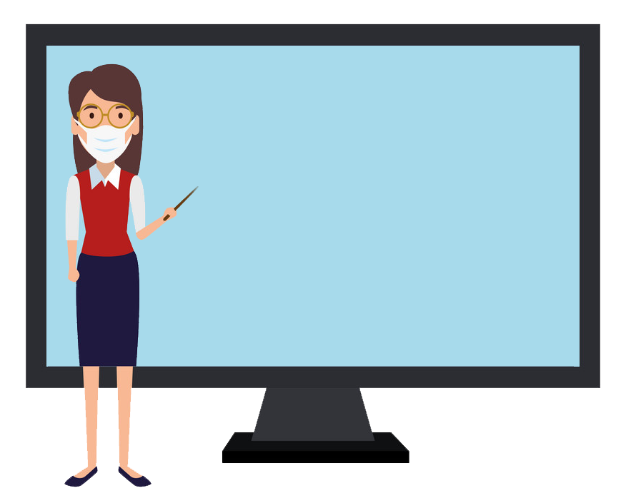
مِن بَعد ما شِفنا هَالمَشهَد:
غَمْضوا عُيونكُم وَجَربوا كونوا مَع الرُّسُل وَقت الإفخارستِيّا
بِالمُخَيّلة وَالقَلب...
حاولوا تِسمَعوا صَوت يَسوع
وشو قال كِلّ واحَد مِن الرُّسُل

Slide 21
وهَلّق جَرْبوا جاوبوا ع هَالأسئِلة

Slide 22
الأَجوِبة
1- لِماذا قالَ يَسوعُ: «اشتَهَيتُ أَن آكُلَ هَذا الفِصحَ مَعَكُم»؟
عِندَ يَسوع، لِهَذا العَشاءِ الفِصحِيّ أَهَمِيَّةٌ كَبيرَةٌ لأَنَّ ما سَيَأتي بَعدَهُ خَطيرٌ جدًّا.
2- ما المُمَيَّزُ وَالجَديدُ في هَذِهِ الوَليمَةِ الفِصحِيَّة؟ ما الّذي فَعَلَهُ يَسوعُ في أَثنائِها؟
المُمَيَّزُ أَنَّ يَسوعَ أَكَلَ الحَمَلَ الفِصحِيَّ وَلَكِنَّهُ جَعَلَ نَفسَه الحَمَلَ الجَديدَ لِتَحَرُّرٍ جَديدٍ مِن عُبودِيَّةِ الخَطيئَة.
3- قالَ يَسوعُ: اصنَعوا هَذا لِذِكري؟ هَل نَفعَلُ ذَلِكَ؟ أَين؟
طَلَبَ يَسوعُ إلى تَلاميذهِ: «افعَلوا هَذا لِذكري»، فَلِذَلِكَ يَجتَمِعُ المَسيحِيّونَ حَولَ عَشاءِ الرَّبِّ في القُدّاسِ الإِلَهِيِّ حَيثُ يَكسُرونَ الخُبزَ وَيَشكُرونَ اللّهَ على خَلاصِهِم (إفخارستِيّا)، وَإِفخارستِيّا تَعني الشُّكُرَ، لِذَلِكَ نَقول: «الكَنيسَةُ تُقيمُ الإفخارستِيّا وَالإفخارستِيّا بِدَورِها تُقيمُ الكَنيسَة»

Slide 23
الأَجوِبة
4- إِلامَ تَدُلُّ هَذِهِ الأَسماء؟ العَشاءُ الافخارستِيّ، العَشاءُ السِّرِّي، العَشاءُ الفِصحِيّ، مائِدَةُ الرَّبّ، كَسرُ الخُبْز؟
كُلُّ هَذِهِ الأَسماءِ تَدُلُّ إلى القُدَّاسِ الإِلَهِيّ.
5- هَل أَهَمِّيَّةُ مائِدَةِ الطَّعامِ في العائِلَةِ هِيَ كَأَهَمِّيَّةِ القُدّاسِ في الكَنيسَة؟ لِماذا؟
نَعَم، لأَنَّ العائِلَةَ تُهَيِّئُ الطَّعامَ كَما تُهَيِّئُ الكَنيسَةُ الإِفخارستِيّا، وَلأَنَّ المائِدَةَ تَجمَعُ شَملَ أَفرادِ العائِلَةِ كَما تَجمَعُ الإِفخارستِيّا أَعضاءَ الكَنيسَة. وَلأَنَّهُ لا عائِلَة بِدونِ مائِدَةٍ وَلا كَنيسَةَ بِدونِ إفخارستِيَّا.

Slide 24
الأَجوِبة
6- ماذا يَتَضَمَّنُ الاحْتِفالُ بِالإِفخارستِيّا؟ (نُراجِعُ فَقَراتِ كِتابِ التَّعليمِ المَسيحِيِّ لِلكَنيسَةِ الكاثوليكِيَّة).
يَتَضَمَّنُ الاحتِفالُ بِالإفخارستِيّا: التَّجَمُّع، وَليتُرجيا الكَلِمَةِ مَعَ القِراءاتِ وَالعِظَةِ وَالصَّلاةِ الجامِعَة؛ واللّيتُرجيّا الإِفخارستِيَّة، مَعَ تَقدِمَةِ الخُبزِ وَالخَمْر، وَصَلاةِ الشُّكرِ وَالتَّقديسِ وَالمُناوَلَة.
7- كَيفَ نَستَطيعُ أَن نَتَهَيَّأَ لِمائِدَةِ الرَّبِّ أَيْ القُدّاس؟
بِأَن نُنَمِّيَ فينا انتِماءَنا إلى العائِلَةِ الّتي هِيَ الكَنيسَةُ، وِبِأَن نَستَعِدَّ جَسَدِيًّا في طَريقَةِ لِباسِنا، وَنَفسِيًّا فَنَترُكُ الاهتِماماتِ اليَومِيَّةَ كَي نُشارِكَ في القُدّاس. («فَلنَترُكْ كُلَّ اهتِمامٍ دُنيَوِيٍّ لِنَستَقبِلَ مَلِكَ الكُلّ»: مِن القُدّاسِ البيزَنطِيّ).

Slide 25
وهَلّق لازِم تِفهَموا منيح هالنّقاط
-إِنَّ الشُّروطَ الّتي يَجِبُ أَن نُحَقِّقَها مِن أَجلِ إِقامَةِ عَشاءٍ أَو وَليمَةٍ بَشَرِيَّةٍ ناجِحَةٍ وَالأَبعادَ الّتي تُضفيها هَذِهِ الوَليمَةُ على حَياتِنا، كُلُّ ذَلِكَ نُجَدِّدُهُ وَنُحَقِّقُهُ في الذَّبيحَةِ الإِلَهِيَّة؛ وَتُركِّزُ اللّيتورجِيَّا عَلَى ذَلِك.

Slide 26
-إِنَّ الذَّبيحَةَ الإِلَهِيَّة، كَما تُقيمُها الكَنيسَةُ، هِيَ امتِدادٌ لِلعَشاءِ الّذي تَناوَلَهُ يَسوعُ مَعَ تَلاميذِهِ قَبلَ مَوتِه، إِذْ وَزَّعَ عَلَيهِم جَسَدَهُ وَدَمَهُ في شَكلَيْ الخُبزِ وَالخَمر.
- إِنَّ جَسَدَ المَسيحِ هُوَ «المنُّ الجَديدُ» الَّذي يُعطي العالَمَ الحَيــاة.

Slide 27
غَيرَ أَنَّ هَذِهِ الوَليمَةَ لَيسَتْ هِيَ الوَليمَةُ النِّهائِيَّة، بَل هِيَ نُقطَةُ الانْطِلاقِ نَحوَ الوَليمَةِ الّتي سَيُقيمُها اللّهُ في آخِرِ الأَزمِنَةِ بِحَسَبِ قَولِ يَسوع: «لَن أَشرَبَ بَعدَ اليَوم مِن عَصيرِ الكَرمَةِ حَتّى يَأتِيَ مَلَكوتُ اللّه» (لوقا 22/18).
وَلِذَلِكَ نَقولُ «نَنتَظِرُ مَجيئَكَ الثّانيَ في المَجد.

Slide 28
اللّيتُرجيّا الإفخَارِستِيَّةُ تَجري طِبقًا لِهَيكَلِيَّةٍ أَساسِيَّةٍ ثَبَتَتْ عِبرَ القُرونِ حَتّى أَيَّامِنا، وَتَنقَسِــمُ
قِسمَين كَبيرَينِ يُؤَلِّفانِ وَحدَةً صَميمَة:
- التَّجَمُّع، وَليتُرجيَّا الكَلِمَةِ مَعَ القِراءاتِ وَالعِظَةِ وَالصَّلاةِ الجامِعَة؛
- اللّيتُرجيّا الإِفخَارِستِيَّة، مَعَ تَقدِمَةِ الخُبزِ وَالخَمْر، وَصَلاةِ الشُّكرِ وَالتَّقديسِ وَالمُناوَلَة

Slide 29
ليتُرجِيّا الكَلِمَة وَاللّيتُرجيَّا الإِفخَارِستِيَّةُ تُؤَلِّفانِ مَعًا
«عَمَلَ عِبادَةٍ واحِدًا».
ولا غَرْوَ، فَالمائِدَةُ المُهَيَّأَةُ لَنا في الإِفخَارِستِيَّة هِيَ، في آنٍ واحِد، مائِدَةُ كَلِمَةِ اللّهِ وَمائِدَةُ جَسَدِ الرَّبّ.

Slide 30
القُدَّاسُ هُوَ، في آنٍ واحِدٍ وَبِغَيرِ انْفِصال، التِّذكارُ القُربانِيُّ الّذي تَستَمِرُّ بِهِ ذَبيحَةُ الصَّليب، وَالوَليمَةُ المُقَدَّسَةُ الّتي فيها نَشتَرِكُ في جَسَدِ الرَّبِّ وَدَمِه. بَيدَ أَنَّ الاحْتِفالَ بِالذَّبيحَةِ الإِفخارِستِيَّةِ يَهدِفُ كُلُّه إلى اتِّحادِ المُؤمِنينَ بِالمَسيحِ اتِّحادًا حَميمًا بِواسِطَةِ المُناوَلَة. فَالمُناوَلَةُ إِنَّما هِيَ قُبولُ المَسيحِ نَفسِهِ الّذي قَدَّمَ ذاتَهُ لأَجلِنا.

Slide 33
ومنِختُم بِمَسيرِة صَلاة

Slide 35
منِلتِقي الأُسبوع القادِم...
إِلى اللِّقاء

